Slide 1

La Línea como Expresión en el Arte
Clase de Actividades Artísticas y Culturales – Nivel Bachillerato

Slide 2
Propósito de la Clase
Analizaremos su uso en tres enfoques artísticos:
- Wassily Kandinsky (línea abstracta)
- Egon Schiele (línea figurativa expresiva)
- Shodo (caligrafía japonesa)

Slide 3
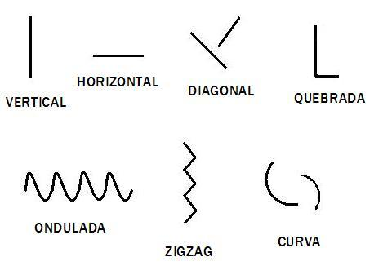
¿Qué es la línea en el lenguaje visual?
La línea es una marca continua que conecta dos puntos.
Puede tener dirección, ritmo, grosor y textura.
Formas: rectas, curvas, quebradas, onduladas.
Sentidos visuales:
- Horizontal: calma
- Vertical: fuerza
- Diagonal: tensión y dinamismo

Slide 4
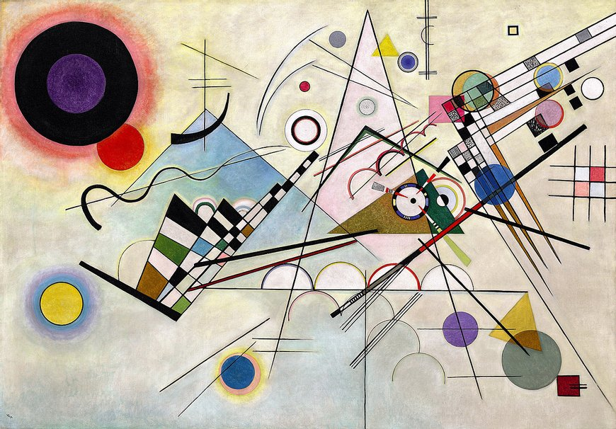
Wassily Kandinsky – Línea abstracta
Kandinsky veía la línea como una forma de expresar emociones internas.
Su arte está influenciado por la música, el color y el ritmo.
Usaba líneas y formas abstractas para representar estados del alma.

Slide 5
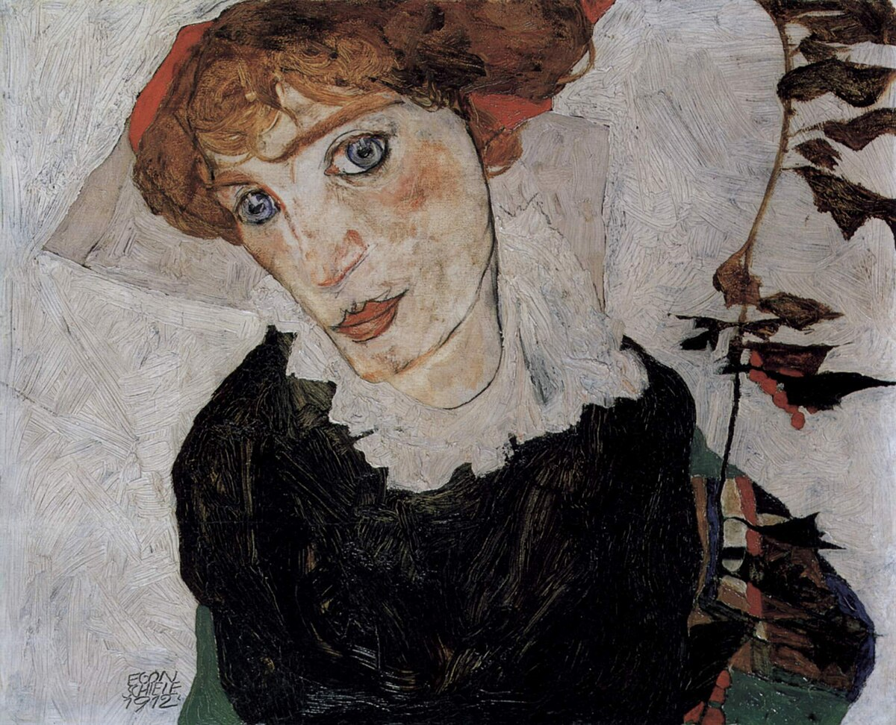
Egon Schiele – Línea figurativa expresiva
Schiele usaba líneas intensas, cargadas de emoción, tensión y vulnerabilidad.
Sus figuras humanas son contorsionadas y expresan estados psicológicos intensos.
La línea no busca perfección, sino sinceridad expresiva.
Imagen'Retrato de Wally Neuzil'

Slide 6
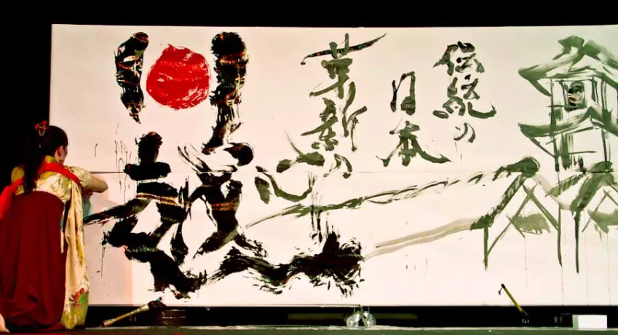
Shodo – Caligrafía japonesa
Shodo es el arte tradicional de escribir con pincel.
Cada trazo expresa energía, disciplina y fluidez interior (Ki).
El trazo es meditativo: representa la unidad entre cuerpo, mente y arte.

Slide 7
Actividad 1 – Dibujo automático (Kandinsky)
Objetivo: Liberar la línea como expresión espontánea.
- Escoge una canción instrumental.
- Dibuja al ritmo de la música sin levantar el lápiz.
- No pienses en el resultado. Deja fluir la mano.
Imagen sugerida: Estudiante dibujando libremente con música.

Slide 8
Reflexión Final
- ¿Cómo cambia el significado de la línea según el artista?
- ¿Te sentiste libre o limitado usando solo líneas?
- ¿Qué tipo de trazo refleja mejor tu estado emocional?

